Slide 1


An Efficient and Secure Scheme for
Smart Home Communication
using Identity-Based Signcryption
汇报人：陈佳圣

Slide 2
2017 IEEE 36th International Performance Computing and Communications Conference（IPCC）

Slide 3

基于身份的
签密方案
01
摘要
05
目 录
方案评估与
安全分析
02
背景知识
06
CONTNETS
03
本文贡献
07
总结
04
系统模型

Slide 4


1
Abstract
之前的方案
本文的方案
提出了一种基于身份的智能家居通信签密方案：
1、可以以较低的计算和通信开销提供组合的安全目标。
2、比单独组合加密和签名方案更有效地满足身份验证、完整性和机密性。
3、该方案具有保护设备之间的通信免受可能的攻击的能力。
提出了许多对称和非对称的加密方案：
1、在计算资源有限的设备上处理这些方案的能力非常困难。
2、并非所有可用的加密机制都可以满足所有安全性目标。
本文的创新点：
利用基于身份的签密方案来保护智能家居的通信安全
VS
Notes:
确保用户和设备之间的安全通信是物联网应用程序的一个重要方面。

Slide 5
2
Background Knowledge
物联网（ IoT ，Internet of things ）即“万物相连的互联网”，是互联网基础上的延伸和扩展的网络，将各种信息传感设备与互联网结合起来而形成的一个巨大网络，实现在任何时间、任何地点，人、机、物的互联互通。
智能家居（smart home）是在互联网影响之下物联化的体现。它是以住宅为平台，利用综合布线技术、网络通信技术、 安全防范技术、自动控制技术、音视频技术将家居生活有关的设施集成，构建高效的住宅设施与家庭日程事务的管理系统，提升家居安全性、便利性、舒适性、艺术性，并实现环保节能的居住环境。

Slide 6
2
Background Knowledge
智能家居中的一些安全问题：
方案需要满足的设计目标：
连接设备的数量可能会导致安全漏洞。
物联网设备之间用户信息的安全传输。
保证数据传输安全性的一个重要方面是：设备到设备之间的消息验证。
必须满足认证性。
必须防止传递任何可用于表征用户行为的信息。
必须要考虑内存需求和通信开销。
…...
…...
Notes:
智能家居，可以远程访问和控制家用设备，考虑到可用性，提供远程访问和控制的成本等因素，大多数的互联都是通过互联网无线实现的。
1、对这类设备的攻击通常能力有限，通常通过不太安全的无线媒体通过互联网连接，所以攻击者很容易获得敏感数据。
2、举个例子：如果传输的消息包含应用程序使用日志和传感器数据等隐私信息，一旦这些信息被对手利用，将威胁到数据的完整性，从而影响用户的隐私。
3、但是大多数设备的设计目的是在使用小型硬件的情况下消耗低功耗，从而在有限的内存存储中导致计算性能受限。

Slide 7
3
Contributions
1、提出了一种基于身份的签密方案，为智能家居提供身份验证。
2、除了提供身份验证外，该方案还提供完整性和机密性以及保护设备之间的通信免受各种可能的攻击的能力。
3、所提出的方案不需要在认证过程中访问受信的第三方，仅在注册或更新密钥时访问。
4、与其他现有的签密方案相比，该方案在密文长度和计算成本上更有效。

Slide 8
4
Sysmtem Model
Home Devices：这些家用设备能够被远程访问。其中有些设备受到资源限制，其计算能力，带宽和电量有限。
End-User Devices：可用于访问家用设备中的任何设备。
Home Gateway：主要是通过WiFi或互联网在设备之间本地交换消息。
Local Server：该受信的本地服务器负责初始化系统，注册新设备并且分配所需要的秘密通信参数。
Smart home system architecture
Notes:
这个系统模型是由四个部分组成：一系列的家用设备，终端用户设备，家庭网关和一个受信的本地服务器
终端用户设备可以是智能手机或平板电脑等任何智能设备，它是这个智能家居模型中的一个节点。智能家居中的通信过程是任何家用设备和终端用户设备之间交换的任何消息，所以家庭网关是智能家居局域网的核心部分，就像是充当家用设备和终端用户设备之间的一个中介一样，主要完成家庭内部网络各种不同通信协议之间的转换和信息共享，以及与外部通信网络之间的数据交换功能，同时网关还负责家庭智能设备的管理和控制。
家用设备有很多（监控设备、媒体服务器，恒温器，智能锁等等），终端用户设备可以通过WIFI或者互联网在本地监视和控制家庭设备
LS包含了一个数据库，这个数据库记录了所有已注册的设备信息和访问日志历史记录

Slide 9
4
Attack Model
假设家庭网关（HG）是半可信的，终端用户设备和本地服务器是可信的。
三种可能的攻击
1、攻击者可能伪装成另一个实体，从家用设备获取敏感信息，以攻击其他家庭网络组件。
2、驻留在HG中的攻击者可能会对数据完整性发起主动攻击，例如修改或改变传输过程中的命令。
3、攻击者可能由于能够窃听消息传输从而发现命令消息。
Notes:
如果传输的消息包含私人信息，那么在HG中的攻击者可能就会利用它来威胁数据完整性并且泄露用户信息
1、举个例子：攻击者发起欺骗攻击，获得对监视和控制家用设备(如恒温器)的未经授权的访问权限，可能会导致不希望的后果。
2、举个例子：攻击者可能会发现一个关闭门锁的命令，并更改此命令以打开门锁。
3、举个例子：攻击者如果能够窃听到一个发送到远程控制门系统的消息命令来打开或关闭一个家庭的门，那么这可能导致你的家庭被闯入。

Slide 10
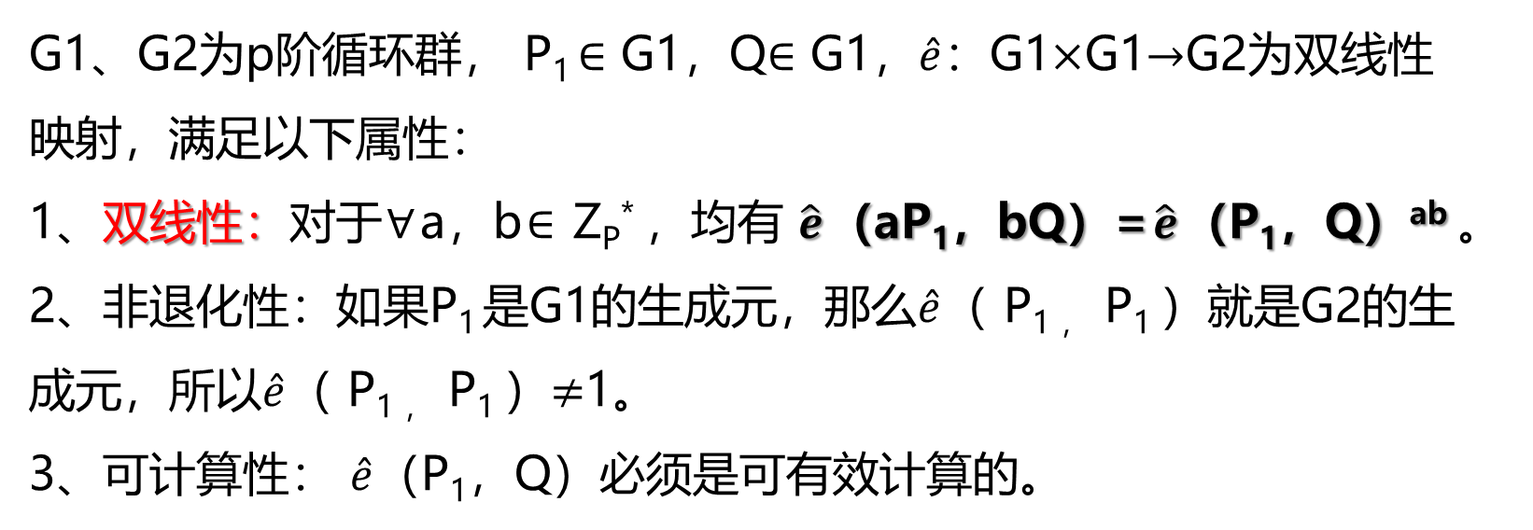
5
Identity-Based Signcryption
A、双线性配对：
G1、G2为p阶循环群， P₁$∈$ G1，Q$∈$ G1，$\hat{e}$：G1$×$G1$→$G2为双线性映射，满足以下属性：
1、双线性：对于$∀$a，b$∈$ Z_{P}* ，均有$\hat{e}$（aP₁，bQ）=$\hat{e}$（P₁，Q）^{ab} 。
2、非退化性：如果P₁ 是G1的生成元，那么$\hat{e}$（ P_{1 ，} P₁ ）就是G2的生成元，所以$\hat{e}$（ P_{1 ，} P₁ ）$≠$1。
3、可计算性： $\hat{e}$（P₁，Q）必须是可有效计算的。

Slide 11
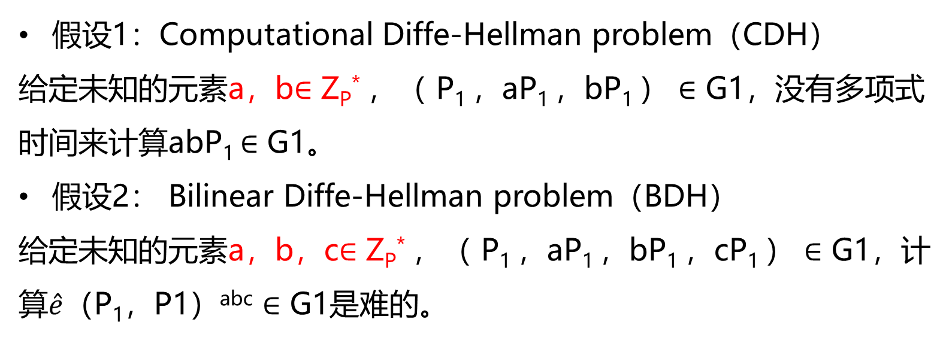
5
Identity-Based Signcryption
B、复杂性假设：
假设1：Computational Diffe-Hellman problem（CDH）
给定未知的元素a，b$∈$ Z_{P}* ，（ P₁ ，aP₁ ，bP₁ ） $∈$ G1，没有多项式时间来计算abP₁ $∈$ G1。
假设2： Bilinear Diffe-Hellman problem（BDH）
给定未知的元素a，b，c$∈$ Z_{P}* ，（ P₁ ，aP₁ ，bP₁ ，cP₁ ） $∈$ G1，计算$\hat{e}$（P₁，P1）^{abc} $∈$ G1是难的。
Notes:
所提出的方案是基于两个Diffe-Hellman问题的。配对和点乘是所提方案中的主要计算

Slide 12
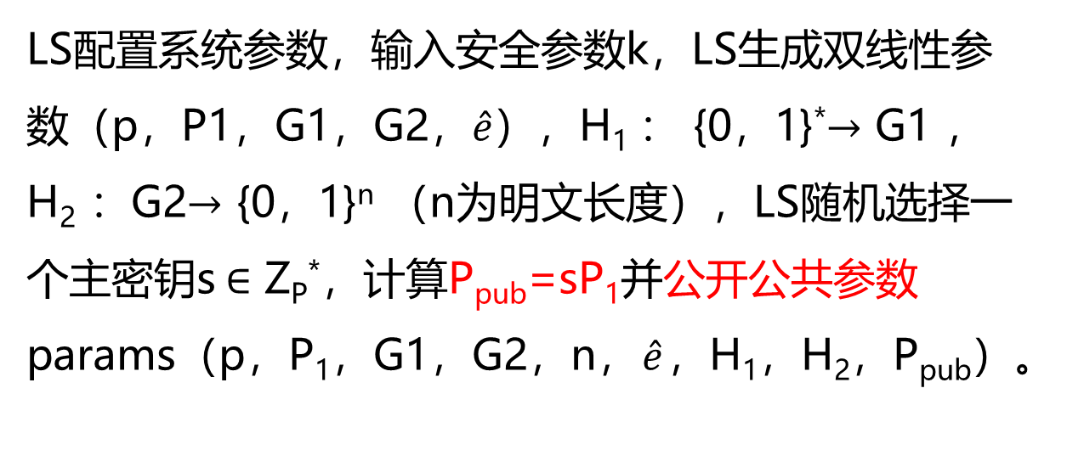
5
Identity-Based Signcryption
LS配置系统参数，输入安全参数k，LS生成双线性参数（p，P1，G1，G2，$\hat{e}$），H₁ ： {0，1}*$→$ G1 ，H₂ ：G2$→$ {0，1}^{n} （n为明文长度），LS随机选择一个主密钥s$∈$ Z_{P}*，计算P_{pub}=sP₁并公开公共参数params（p，P₁，G1，G2，n，$\hat{e}$，H₁，H₂，P_{pub}）。
System
Initialization：

Slide 13
5
Identity-Based Signcryption
每个设备提交自己的ID_{di}给LS，LS生成相应的公钥Q_{di}，用主密钥s计算相应的私钥S_{di}并将其发送回注册的设备。
Registration
Stage：
Q_{d1}=H₁（ID_{d1}），S_{d1}=s（Q_{d1}），然后通过安全信道发送公钥和密钥
Notes:
注册阶段之后，在任何传输消息的身份验证过程中都不需要与LS通信。（仅在注册或更新密钥时才需要访问LS）

Slide 14
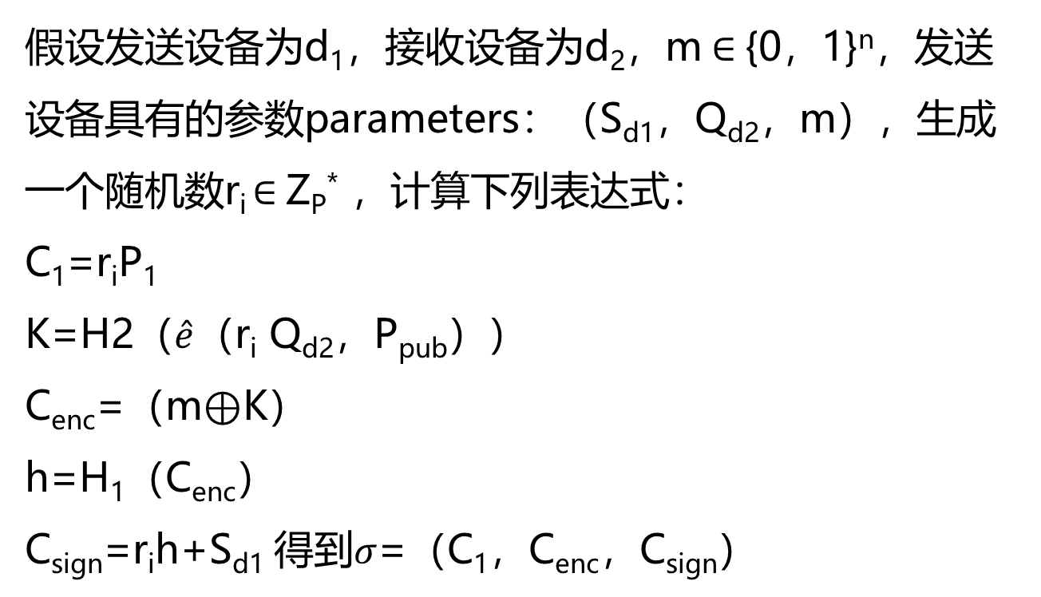
5
Identity-Based Signcryption
假设发送设备为d₁，接收设备为d₂，m$∈${0，1}^{n}，发送设备具有的参数parameters：（S_{d1}，Q_{d2}，m），生成一个随机数r_{i}$∈$Z_{P}* ，计算下列表达式：
C₁=r_{i}P₁
K=H2（$\hat{e}$（r_{i} Q_{d2}，P_{pub}））
C_{enc}=（m$⊕$K）
h=H₁（C_{enc}）
C_{sign}=r_{i}h+S_{d1} 得到$σ$=（C₁，C_{enc}，C_{sign}）
Signcryption：
Notes:
（S_{d1}是发送设备的私钥）$σ$是由发送设备的私钥Sd1对消息m进行签密的，然后将$σ$发送给目标接收者d₂设备进行验证。C1主密钥加密的密文，Cenc是用K加密的密文，Csign是签名后的密文

Slide 15

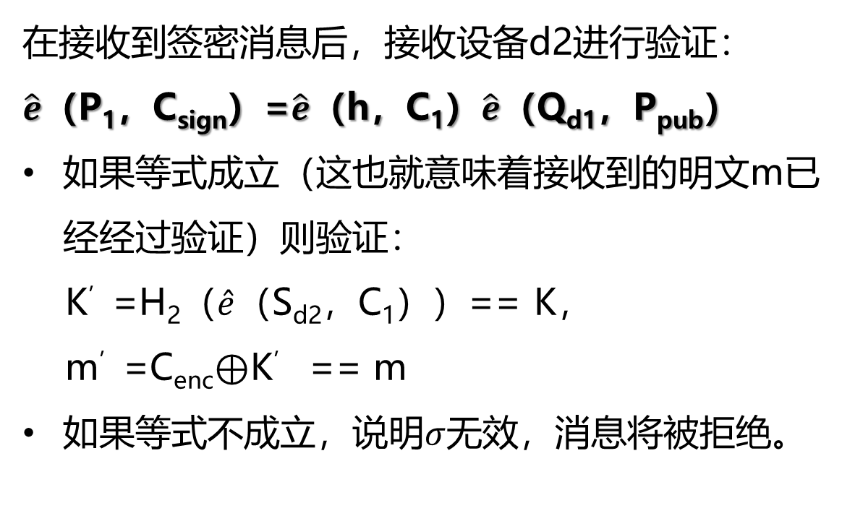
5
Identity-Based Signcryption
在接收到签密消息后，接收设备d2进行验证：
$\hat{e}$（P₁，C_{sign}）=$\hat{e}$（h，C₁）$\hat{e}$（Q_{d1}，P_{pub}）
如果等式成立（这也就意味着接收到的明文m已经经过验证）则验证：
K’=H₂（$\hat{e}$（S_{d2}，C₁））== K，
m’=C_{enc}$⊕$K’ == m
如果等式不成立，说明$σ$无效，消息将被拒绝。
Unsigncryption：

Slide 16
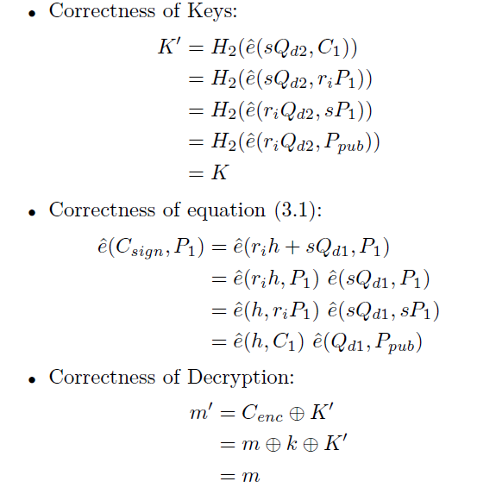
5
Identity-Based Signcryption
Correctness：
Notes:
接收到签密消息后，接收设备进行验证的等式。经过正确性验证，是可以验证上面这两个表达式的正确性。

Slide 17
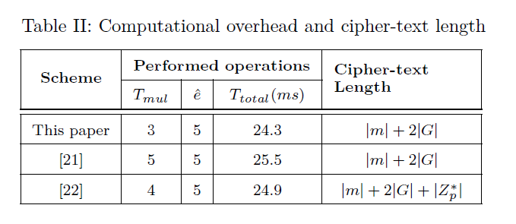
6
Scheme evaluation
Notes:
这个表是从计算开销和密文长度跟以前的签密方案进行的对比：
在点乘所花费的时间，配对所花费的时间和总时间，最后一个密文长度进行的对比，总时间是等于点乘运算花费的时间*点乘次数+配对运算花费时间*配对次数
【21】：一种基于身份加密的椭圆曲线密码体制用于安全的m2m通信（2012）
【22】：基于零配置身份的智能电网签密方案（2010）

Slide 18
7
Security Analysis
1、认证性：由于该服务器是唯一生成公共参数并发布给所涉及设备的私钥的服务器，因此，该方案可以保证终端用户设备与家用设备以及LS之间的消息认证。此外，如果没有发送方的密钥S_{d1}，任何消息都不能被敌手签名。
2、完整性：每个新消息都包含一个不同的随机数，在知道这个随机数的情况下，未来发送的消息将不会使用相同的随机数，因此来抵抗应答攻击。
3、机密性：由于私钥是由受信的LS生成和发出的，并且这些私钥是通过安全通道离线传输的，因此攻击者无法访问所连接设备的私钥。
Notes:
从这三个方面重点分析了该方案如何实现智能家居设备通信的安全需求。
1、只有使用IDd1的合法发送方设备签名的消息，才可能被使用相应IDd2的预期接收方取消签名。
3、由于攻击者无法在不知道接收方私钥的情况下解密传输的消息，因此可以确保消息机密性。

Slide 19
8
Conclusion and Future Work
Conclusion
Future Work
问题：负责参数初始化和密钥生成的本地服务器LS被认为是安全的。但是，在被攻击的情况下，所有被发出的密钥都可以被实现。
1、本文提出了一种高效、安全的基于IBC的智能家居通信方案。该方案可提供消息源身份认证，保证终端用户设备和任何家用设备之间的安全通信。在认证过程中，该方案不需要访问第三方，只需要在注册或更新密钥时访问。
2、该方案还提供完整性和机密性以及保护设备之间的通信免受各种可能的攻击的能力。
未来工作方向：研究在本地服务器参与通信过程的情况下如何保护本地服务器。将进一步在实际的IoT设备上实施建议的方案，并且评估实际环境中的性能。

Slide 20
感谢聆听
Thank you for your listening

